Slide 1

به نام خدا

Slide 2
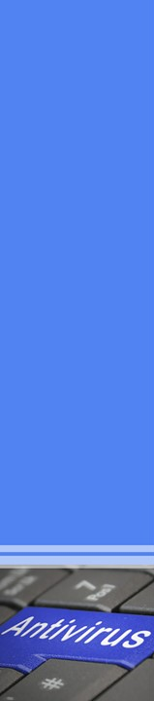
ویروس کامپیوتری برنامه ای است که بر روی سیستم اجرا شده و برای آن مشکل ساز میگردد.
ویروس
کامپیوتری

Slide 3
به طور مخفیانه و در قالب یک فایل اجرایی وارد ناحیه سیستمی دیسک یا فایل های کامپیوتر می شود. با اجرای فایل آلوده توسط کاربر، مخفیانه نسخه جدیدی از خود را (ویروس) تولید می کند.
عملکرد

Slide 4
virus
Email
Trojan horse
Worm
Macro
Boot sector
Multi partition
انواع
ویروس ها

Slide 5
ایمیل ویروس
Email Virus
ویروس هایی هستند که از طریق پست الکترونیکی email وارد سیستم میشوند.

Slide 6
اسب تروا
Trojan Horse
در حالی که کاربر متوجه نیست ، با تصاویر گرافیکی و موسیقی برنامه عملیات مخرب خود را آغاز میکند.

Slide 7
ماکرو
Macro Virus
ماکرو ویروس ها معمولاً طوری تنظیم شده‌اندکه به راحتی خود را در صفحات متنی جای می‌‌دهند.
مانند: word و notepad

Slide 8
کرم اینترنتی
Worm
ویروس کرم برنامه ای است که با کپی کردن خود تکثیر میشود.
کرم ها دقیقا همانند ویروس ها می باشند ولی فرق آن ها در این است که برای زندگی و تکثیر به فایل های دیگر وابسته نیستند و کاملا مستقل عمل می کنند و اطلاعات شما را آلوده می کنند.

Slide 9
بوت سکتور و پارتیشن
Boot sector, Partition sector
قبل از اینکه سیستم عامل راه اندازی شود می تواند کامپیوتر را آلوده به ویروس کند.

Slide 10
ویروس های چند جزئی
Multipartite virus
بعضی از ویروسها، ترکیبی از تکنیک ها را برای انتشار استفاده کرده، فایل های اجرایی، بوت سکتور و پارتیشن را آلوده میسازند.

Slide 11
نشانه ها
قفل شدن سیستم
اجرا نشدن
برنامه ها
به هم ریختن تصاویر
کاهش سرعت سیستم
افزایش اندازه فایل

Slide 12
ویروس یاب نرم افزاری است که توسط یکی از شرکت های برنامه نویسی نوشته می شود و با نصب آن بر روی سیستم ، برنامه های ویروسی و مخرب را شناسایی کرده و از سیستم پاک می کند.
ویروس
یاب ها

Slide 13

Norton
1
برخی از
ویروس یاب های
کاربردی
Nod32
2
ESET
3
McAfee
4
Panda
5

Slide 14
تفاوت اصلی بين اين محصولات در سرعت و دقت محصول و قابليت‌های خاص (مانند بروز رسانی‌های خودکار و زمان بندی شده و …)‌ می‌باشد.
تفاوت بین
نسخه های
آنتی ویروس

Slide 15
برای پاکسازی سیستم از ویروس می بایست
My computerرا باز کرده و اگر می خواهید درایو خاصی را اسکن کنید روی آن راست کلیک کرده و آیتم
Scan with …را انتخاب نمایید و یا اگر می خواهید فایل یا پوشه ی خاصی نیز اسکن شود همین مراحل را انجام دهید
همچنین می توانید از گزینه ی Scan without Cleaning نیز استفاده کنید تا با پیدا شدن ویروس و … اطلاعات از سیستم پاک نشود.
نحوه ی
ویروس یابی فایل ها

Slide 16
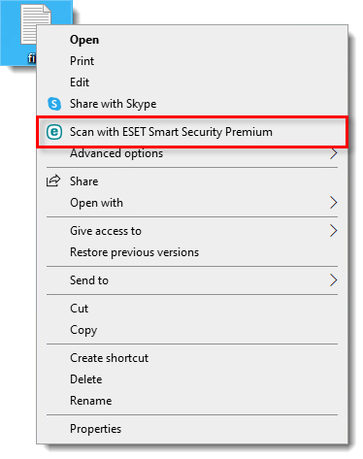
نحوه ی
ویروس یابی فایل ها

